Slide 1

Biologie - science

Slide 2
Podmínky života
Neživé složky životního prostředí „ abiotické složky“

Slide 3
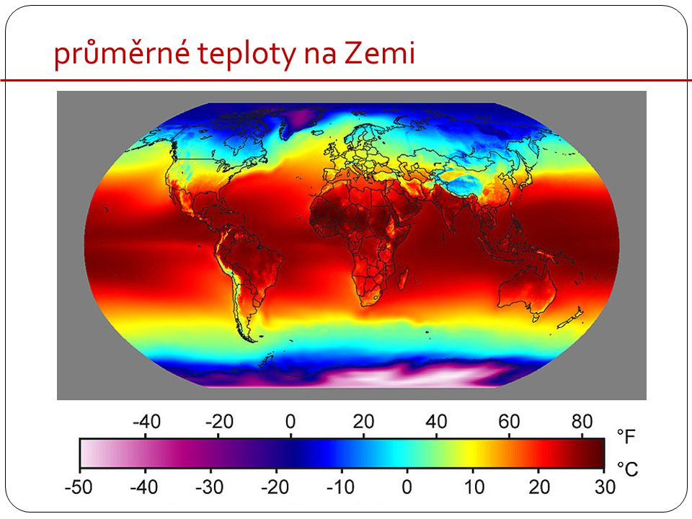
Teplo a organismy

Slide 4
Teplota – jednou ze základních podmínek vzniku a udržení života na Zemi
Skleníkový efekt – umožňuje udržení průměrné teploty na Zemi cca 15˚C
Různé druhy rostlin a živočichů přizpůsobeny rozdílným teplotám – např. medvěd lední - duté chlupy, ptáci – prachové peří, rostliny i některý hmyz vytváří nemrznoucí směs

Slide 5
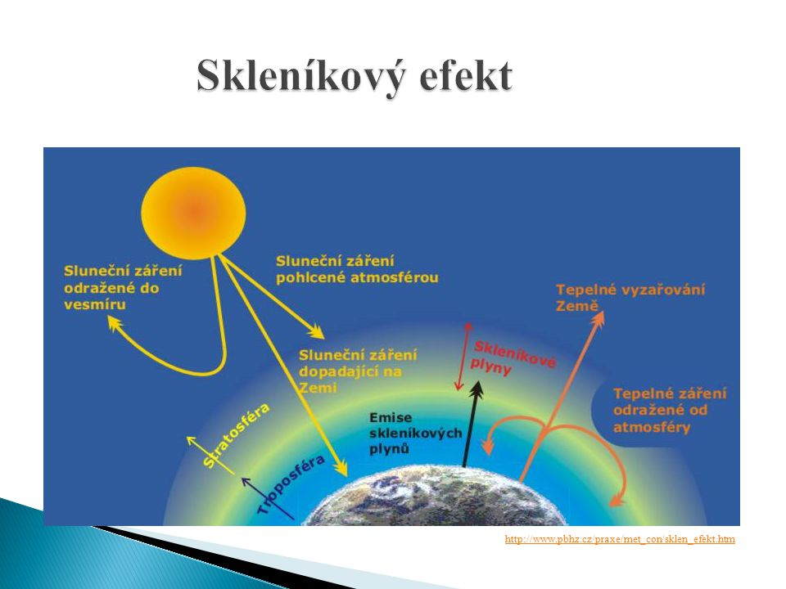

Slide 6
Rozsah teplot
živý organismus snáší pouze určité rozpětí teplot
rozsah teplotních podmínek označujeme jako tzv. teplotní valenci
Rozlišujeme organismy:
1) se širokou teplotní valencí - např. člověk,
stromy, ptáci
2) s úzkou teplotní valencí – např. některé druhy
bakterií, virů, pstruh, termiti

Slide 7
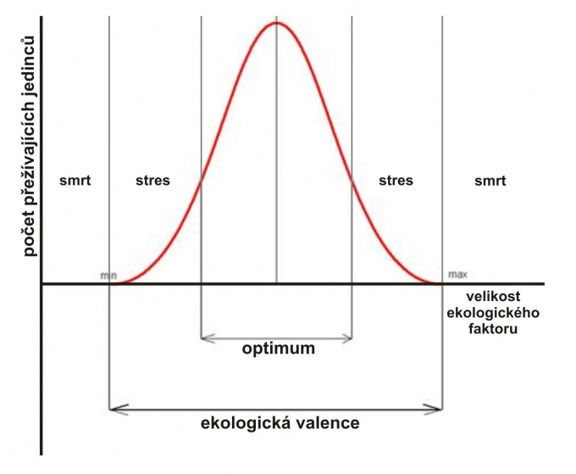
Ekologická valence – teplotní valence

Slide 8
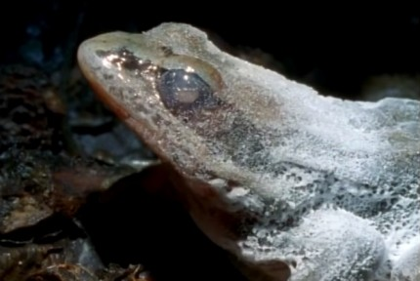
Žába a nemrznoucí směs – adaptace na nízké teploty (utlumení až zastavení fyziologických pochodů)

Slide 9
Adaptace na změny teplot
Hibernace u živočichů – zimní (medvěd) i letní (hlemýžď)
Dormance semen u rostlin
Fyziologická adaptace u rostlin – C₄ a CAM rostliny (čtyřuhlíkaté rostliny – trávy a pouštní rostliny)
Aktivita během noci – pouštní živočichové

Slide 10
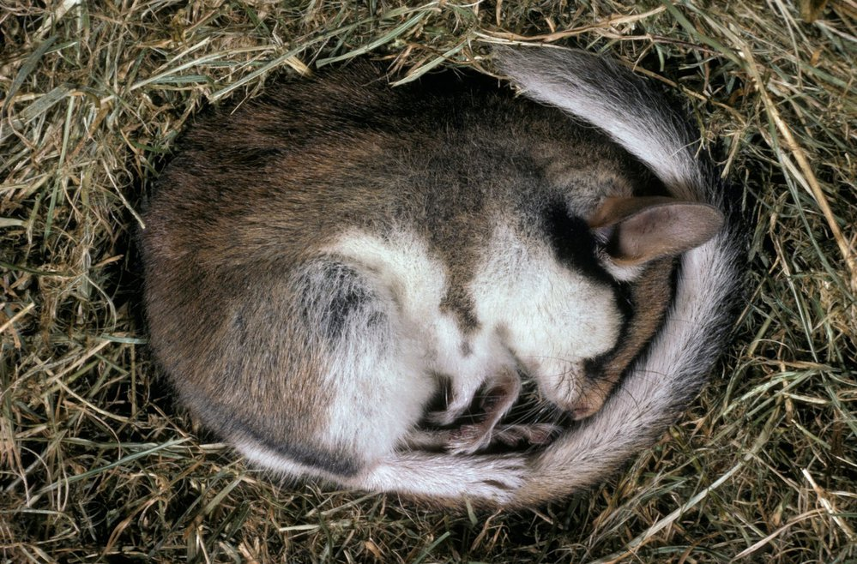
Zimní spánek - hibernace

Slide 11
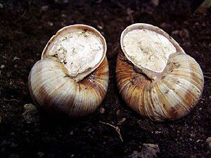
Letní spánek (nepravá hibernace)- hlemýžď

Slide 12
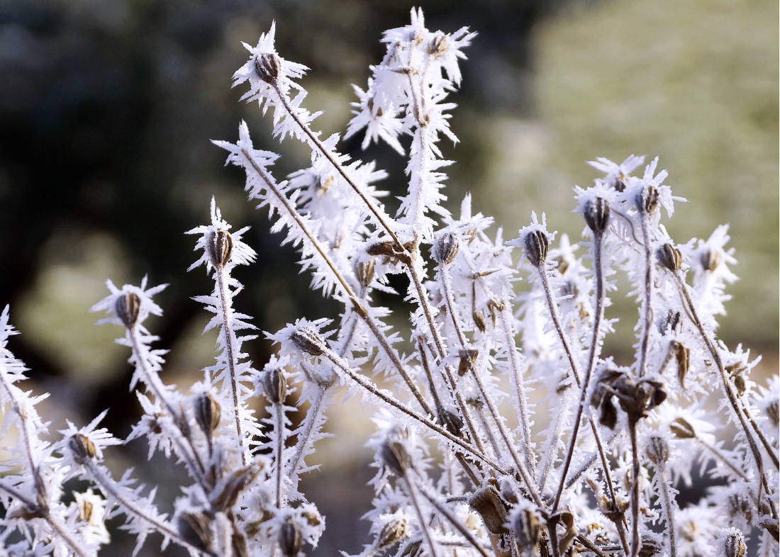
Dormance semen – utlumení až zastavení fyziologických pochodů

Slide 13
